Slide 1
ВИЗИТНАЯ КАРТОЧКА ГРУППЫ «СОЛНЫШКО» Воспитатели: ПЛОТНИКОВА Н.В. ЗАКРЕВСКАЯ Е.А.

Slide 2
НАША ГРУППА «СОЛНЫШКО» Девиз: «В нашей группе солнышко светит ярче всех Теплоты и радости хватит здесь на всех»

Slide 3
В детский сад детишки С радостью всегда идут, И девчонки, и мальчишки,
Очень нравится им тут! В детском саду у нас очень интересно! Хотим мы провести для Вас экскурсию все вместе.

Slide 4
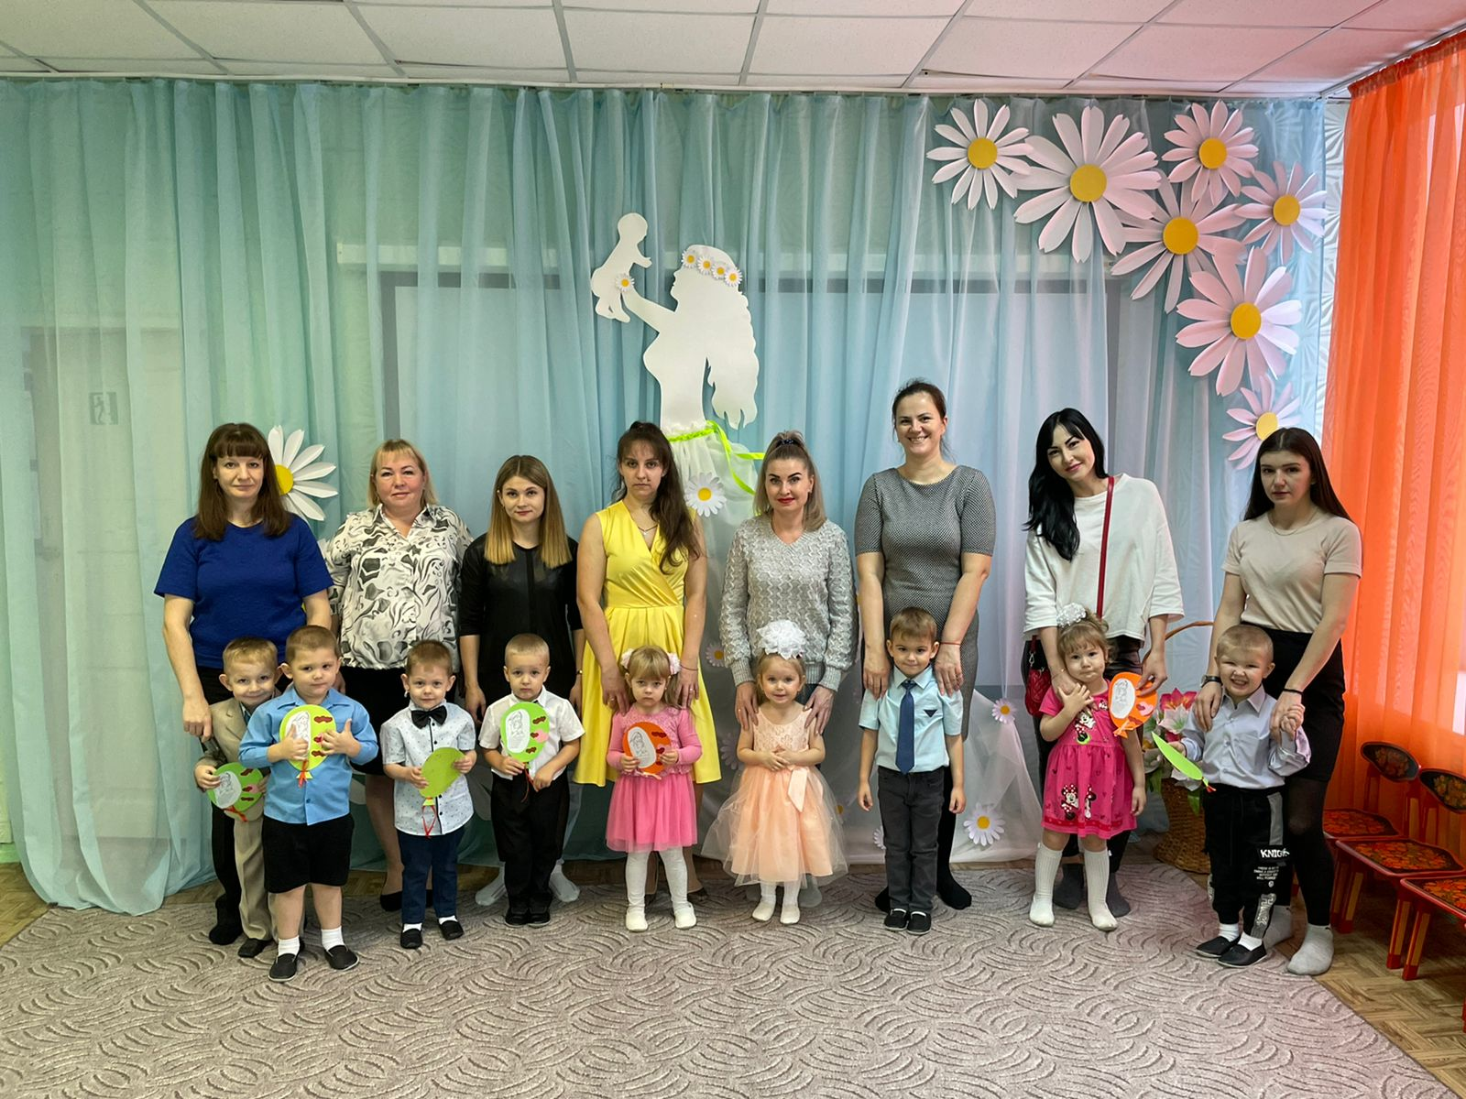
Наши солнышки

Slide 5
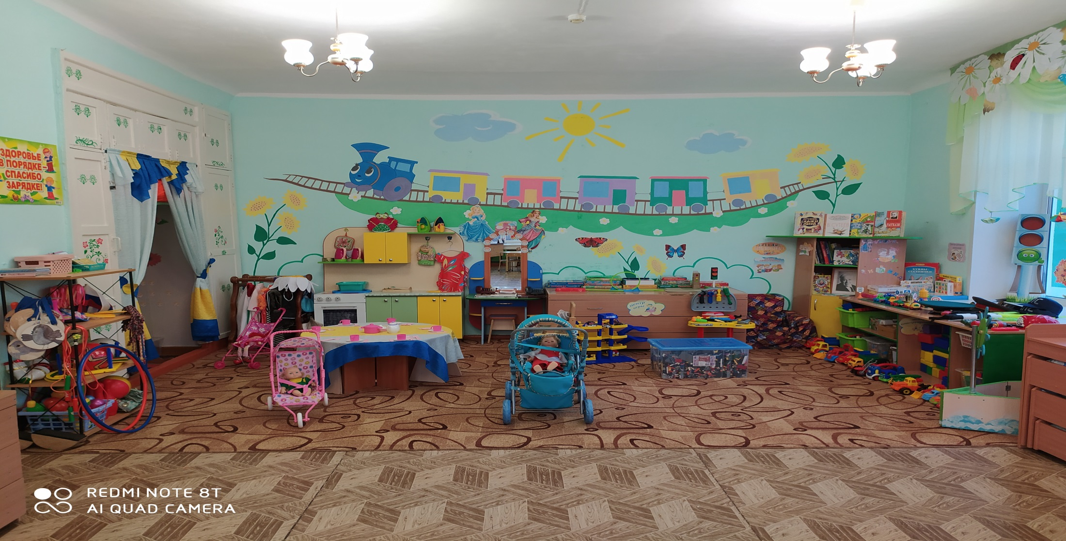
Утром в садик все пришли Играть с друзьями будем мы Упражнения, зарядка Нам нужны как подзарядка

Slide 6
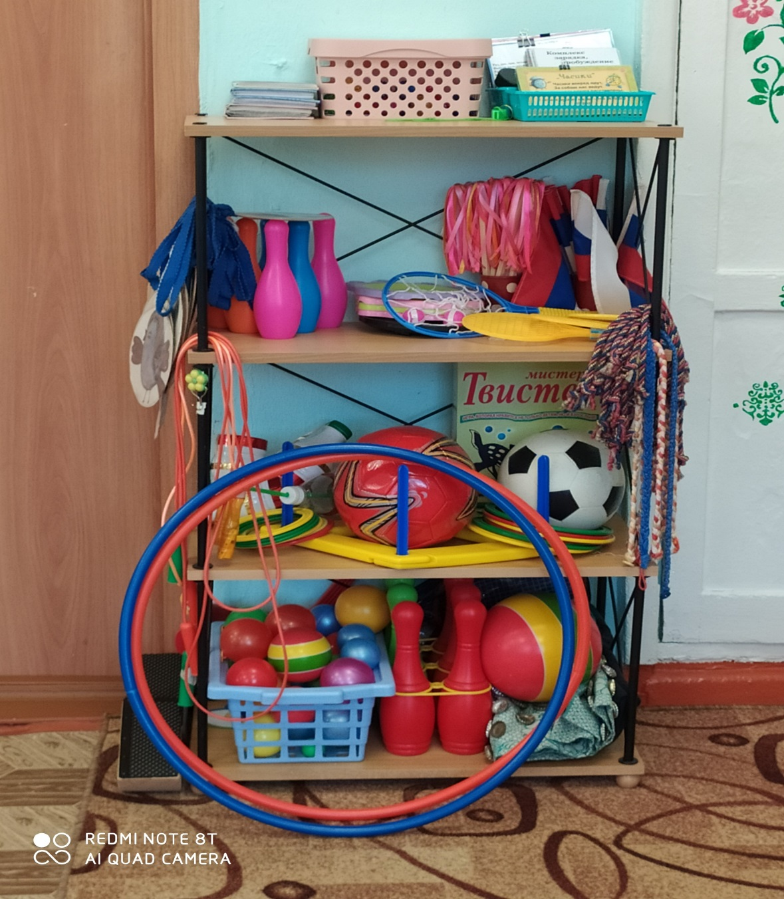
РАЗВИВАЮЩИЕ ЦЕНТРЫ В ГРУППЕ.
СПОРТИВНЫЙ УГОЛОК
Вот спортивный уголок Здесь мы тренируемся. Пресс качаем, отжимаемся, Приседаем, наклоняемся, Тренируем мышцы ног. Разминаем пальчики – в том числе и массажными Су - Джок шариками.

Slide 7
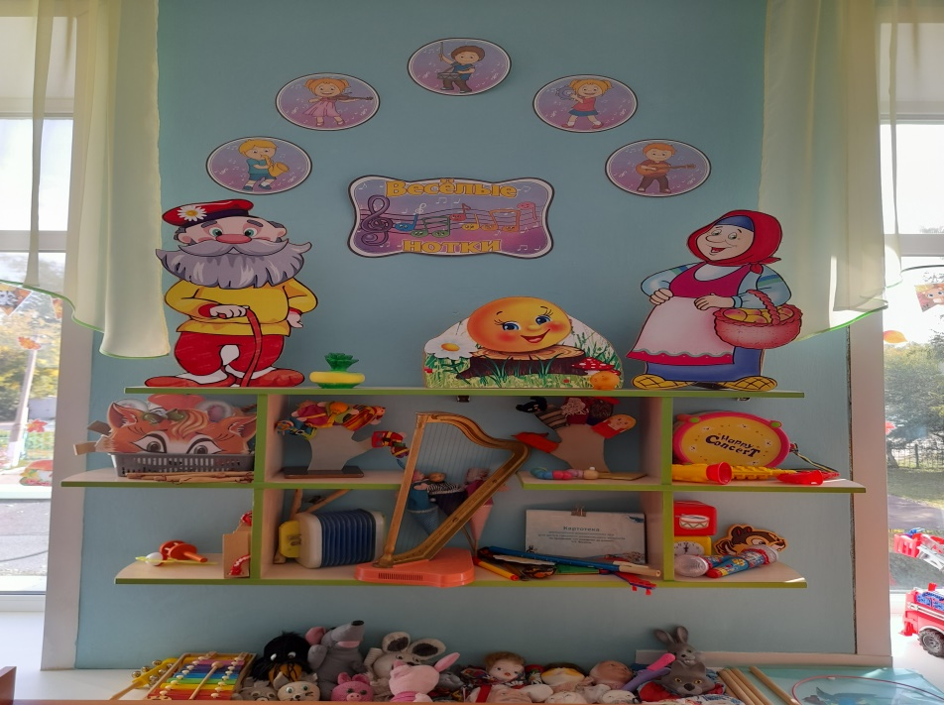
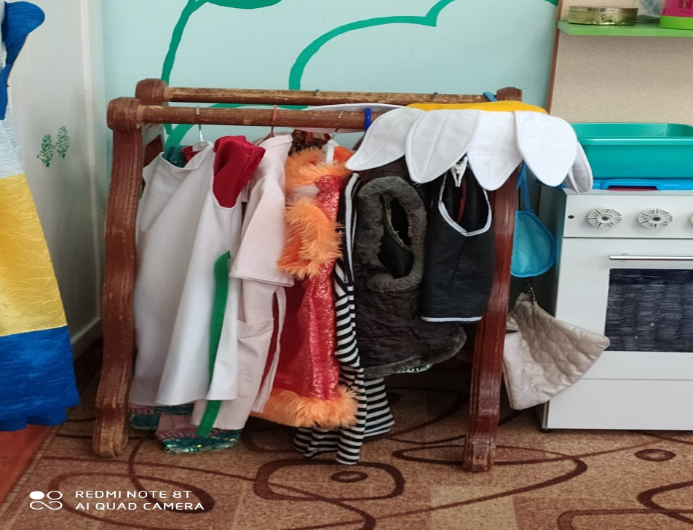
ТЕАТРАЛЬНЫЙ УГОЛОК
Вниманье, занавес, звонок Я – театральный уголок. Здесь можно в гнома превратиться И в Бабку Ежку нарядиться.

Slide 8
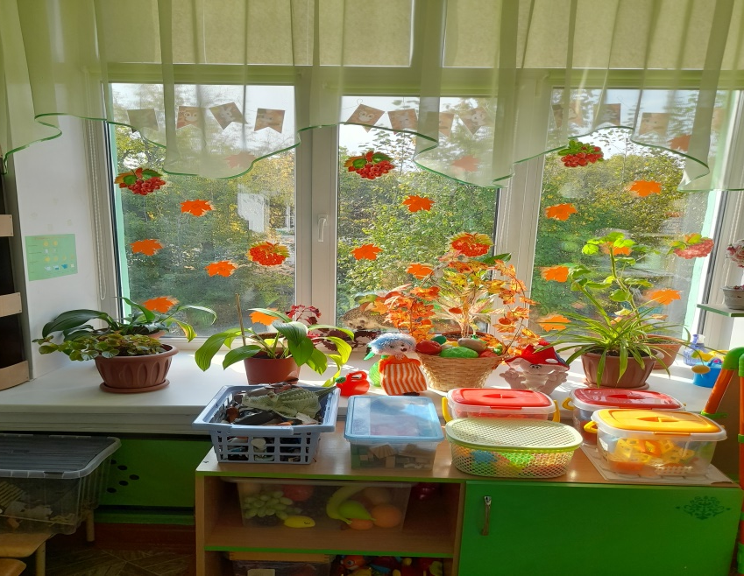
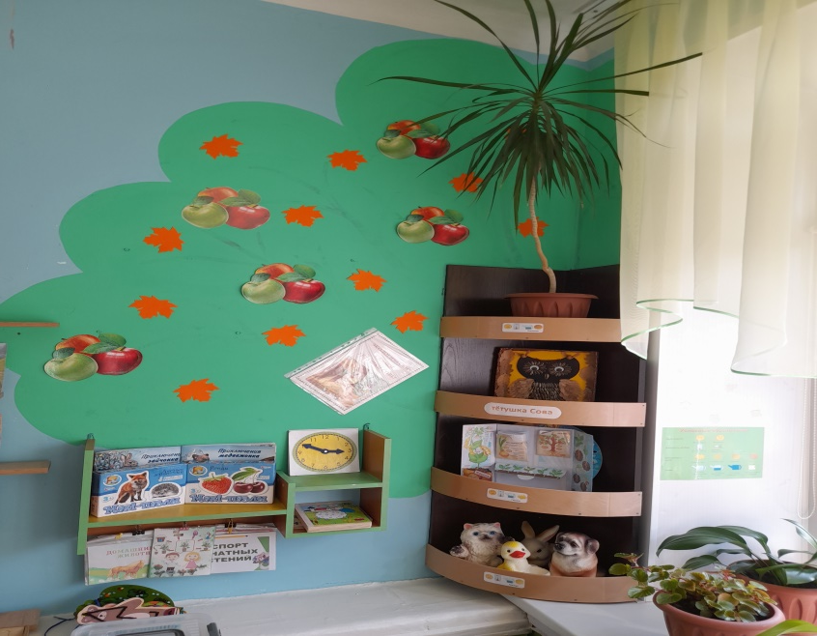
УГОЛОК ПРИРОДЫ
Мы в группе завели цветочки,
И даже глобус там у нас!
Кусок природы в уголочке
Он очень радует всех нас.

Slide 9
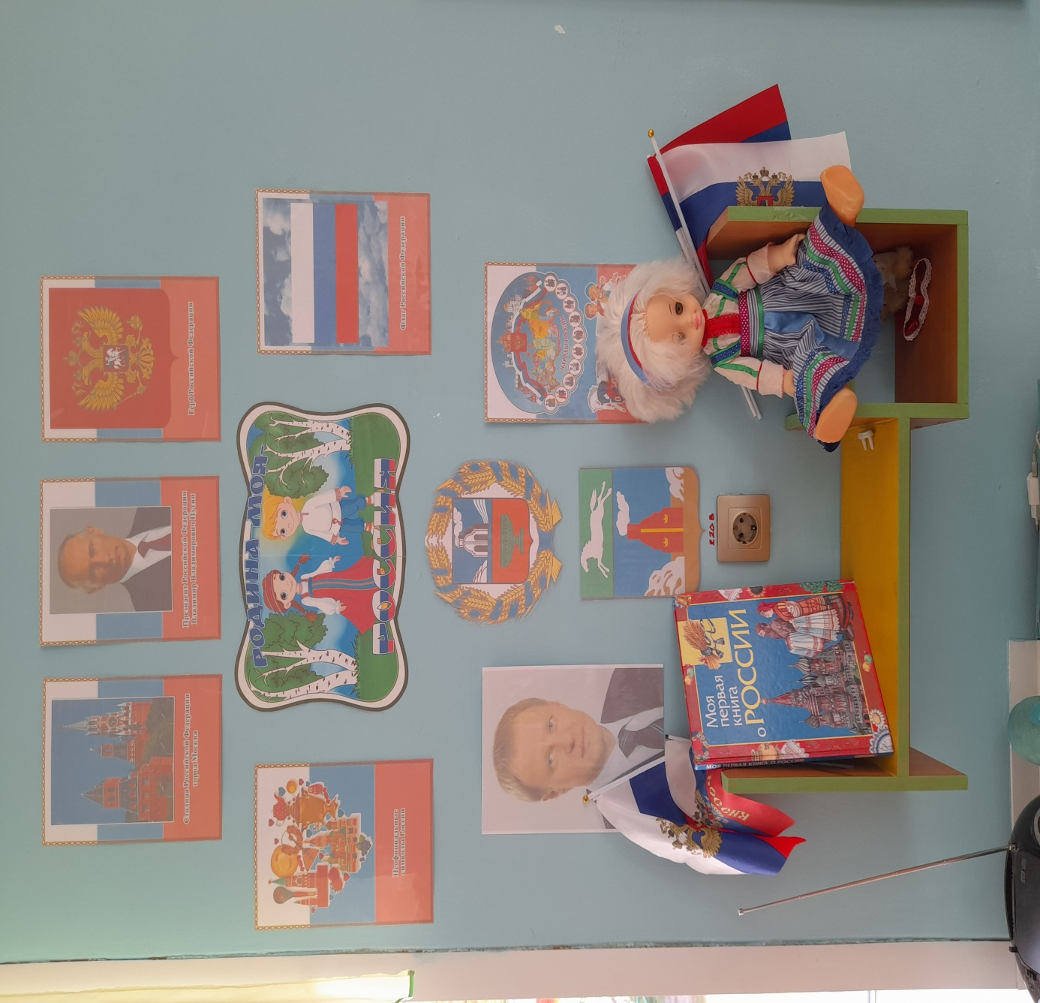
НРАВСТВЕННО-ПАТРИОТИЧЕСКОЕ ВОСПИТАНИЕ

Slide 10
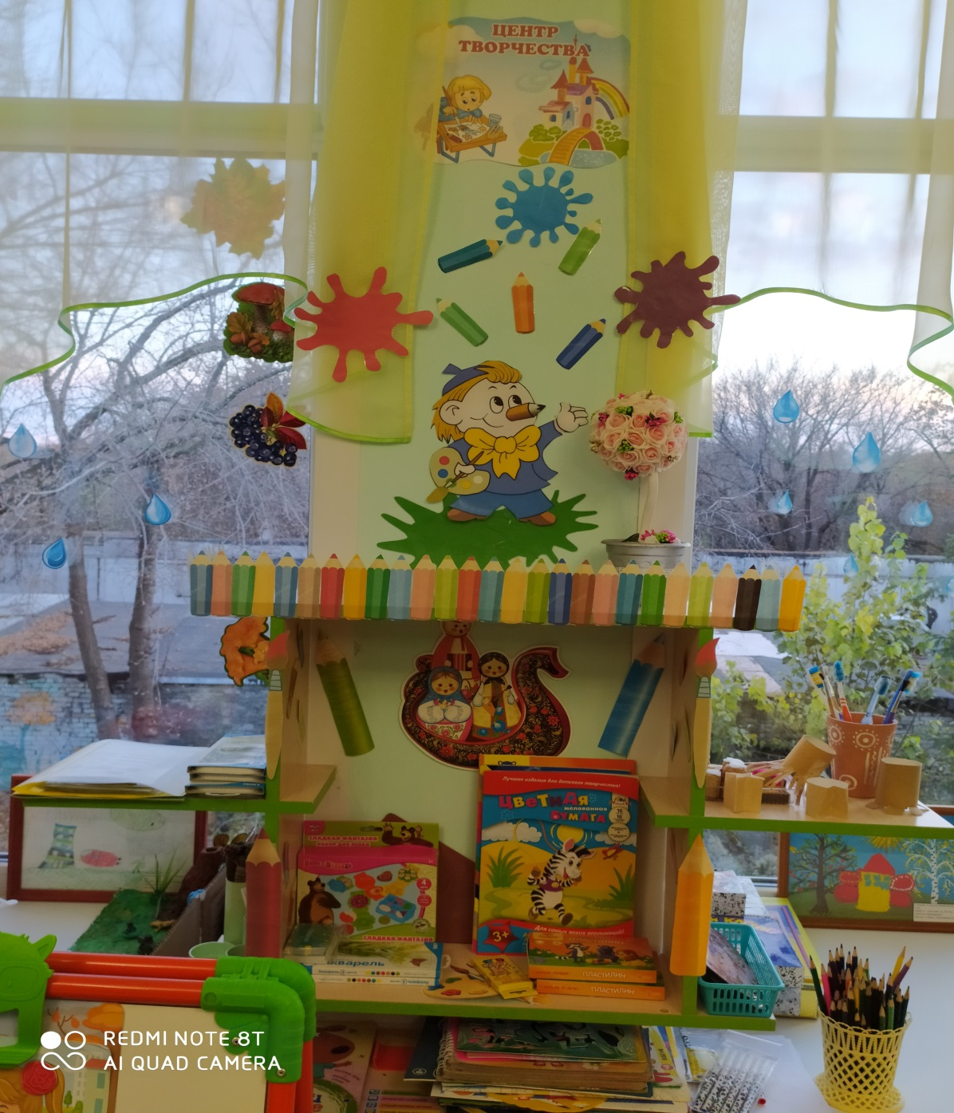
УГОЛОК ИЗОДЕЯТЕЛЬНОСТИ
И в десять лет, и в семь, и пять
Все дети любят рисовать.
И каждый смело нарисует,
Все то, что его интересует

Slide 11
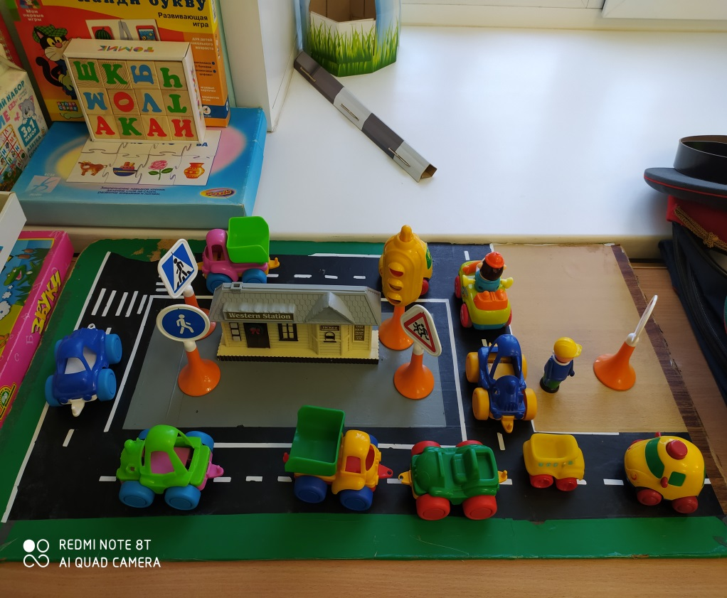
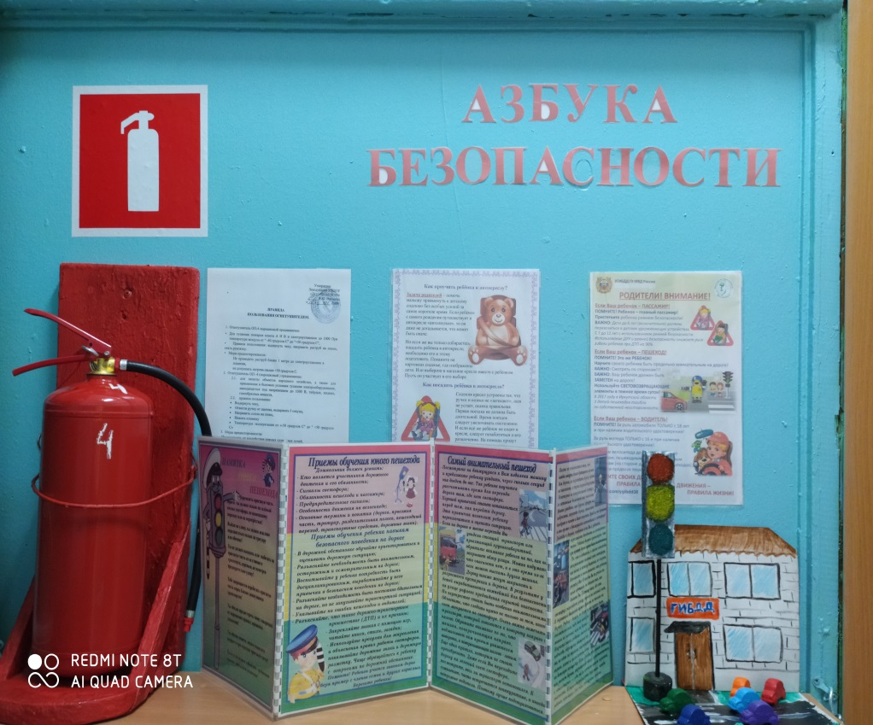
УГОЛОК БЕЗОПАСНОСТИ
Есть в группе нашей уголок, Который в жизни нам помог! Он очень-очень дорог нам.
И успокоил пап и мам! На стенде есть журналы, книги, Картинки, схемы и альбом, Где все дороги и тропинки, Которыми домой идём

Slide 12
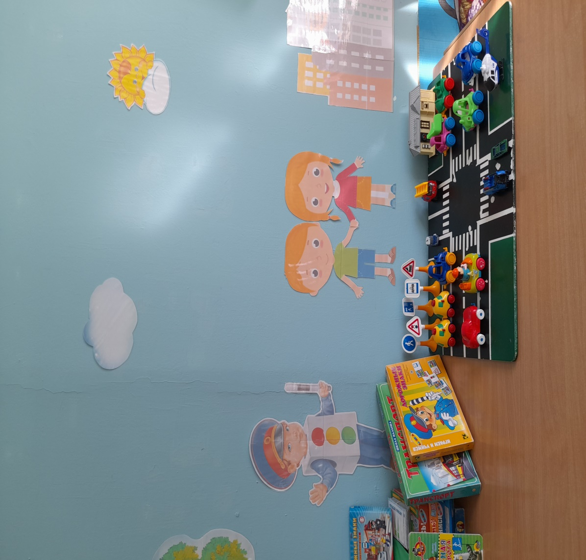
Способ безопасный самый: Перейти дорогу с мамой. Уж она не подведет, Нас за ручку доведет. Но гораздо будет лучше, Если нас она научит, Как без бед и по уму
Сделать это самому.

Slide 13
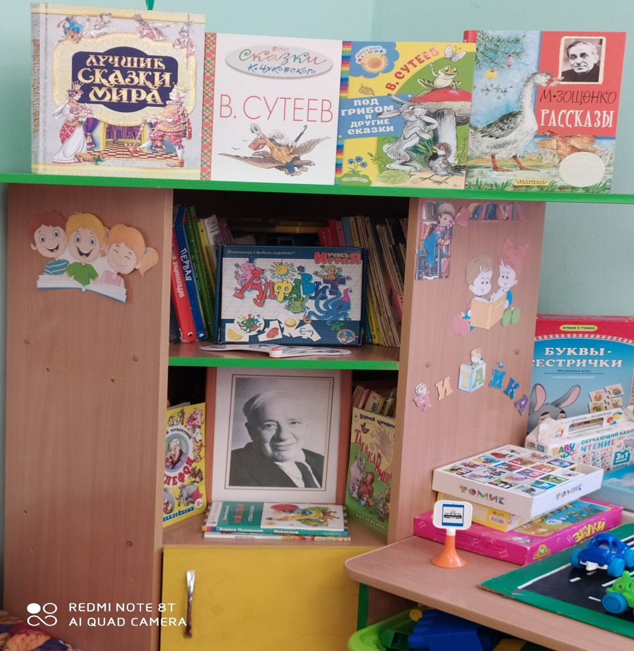
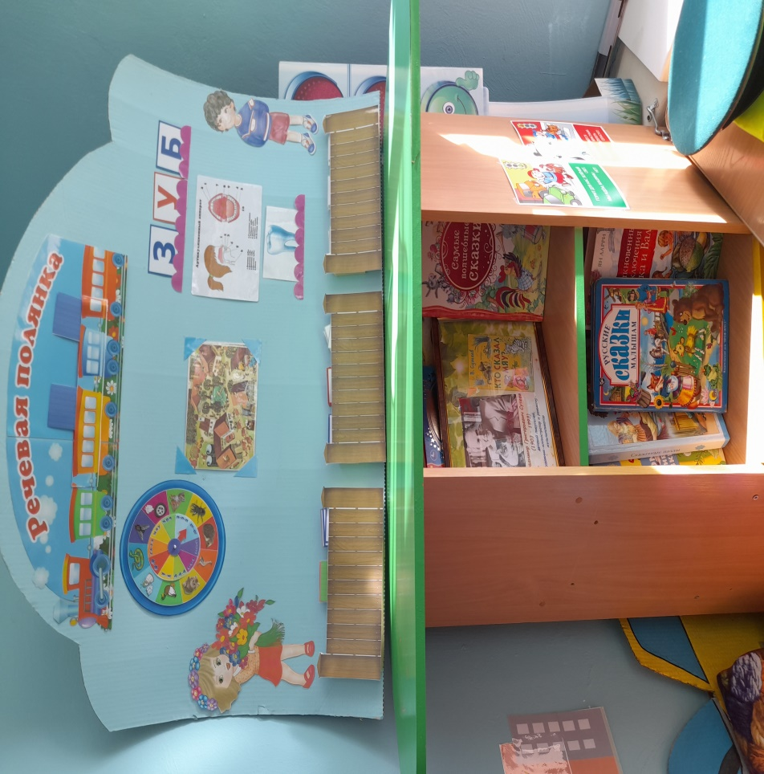
КНИЖНЫЙ УГОЛОК
Книжки нам пока читают
Воспитатели для нас.
Ежедневно наступает
Чтенья книг желанный час!

Slide 14
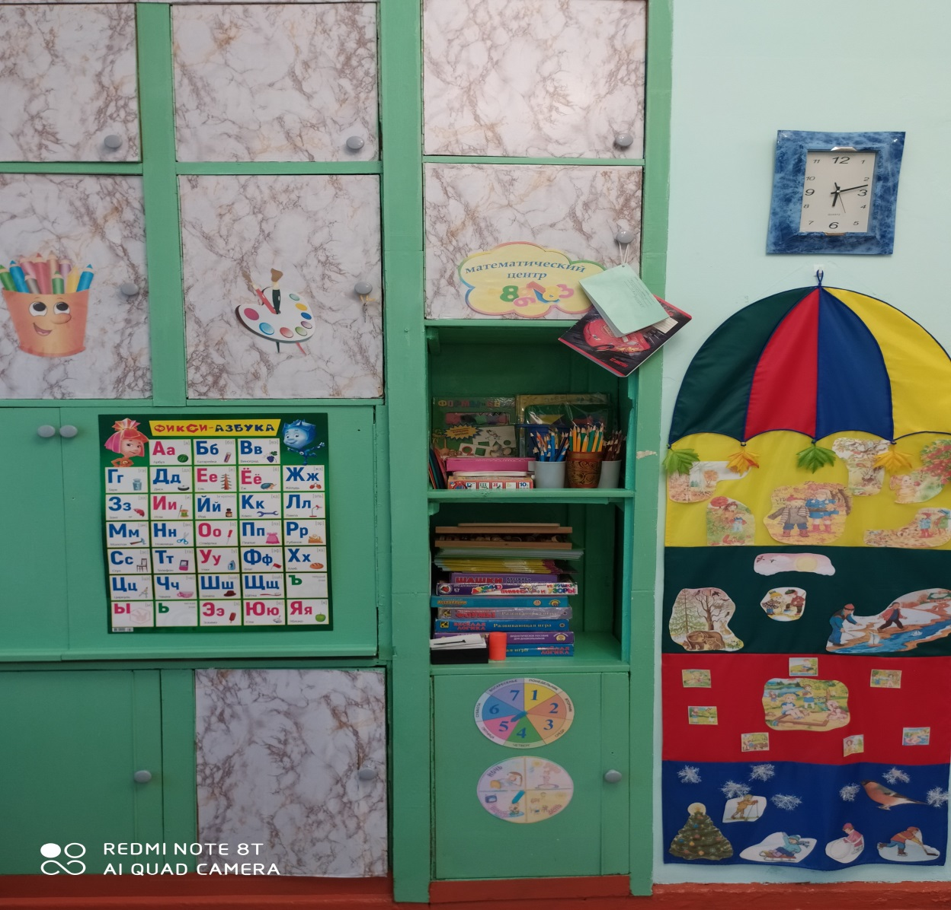
Математика – точна.
Математика – нужна!
Учит нас она считать
И фигуры узнавать.
Объясняет цифры, знаки,
И задачки как решать!

Slide 15
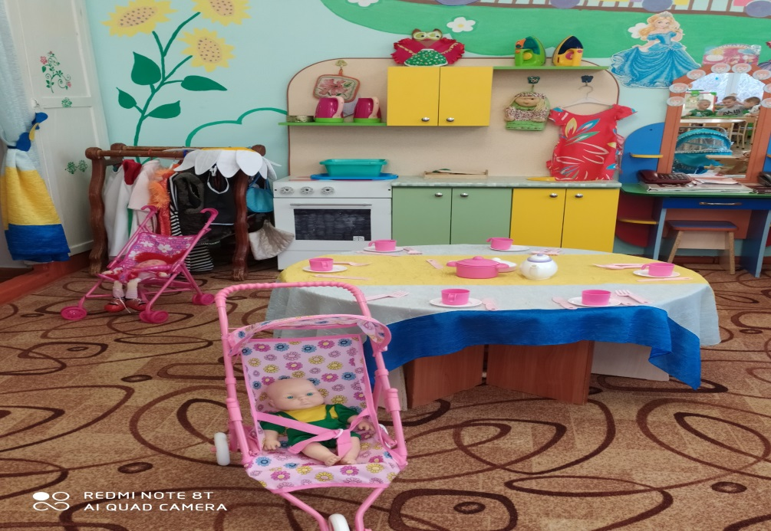
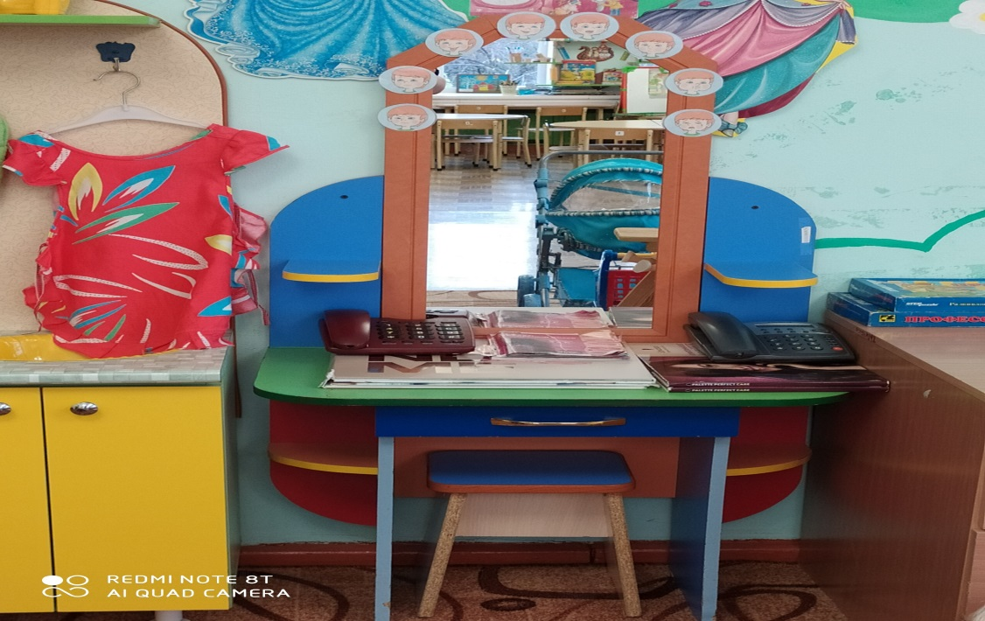
ИГРОВАЯ ДЕЯТЕЛЬНОСТЬ ГРУППЫ

Slide 16
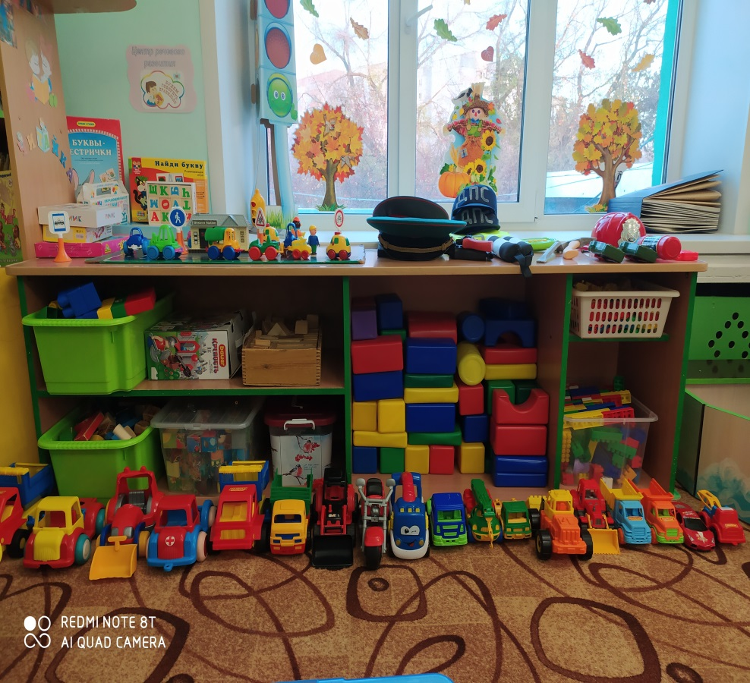
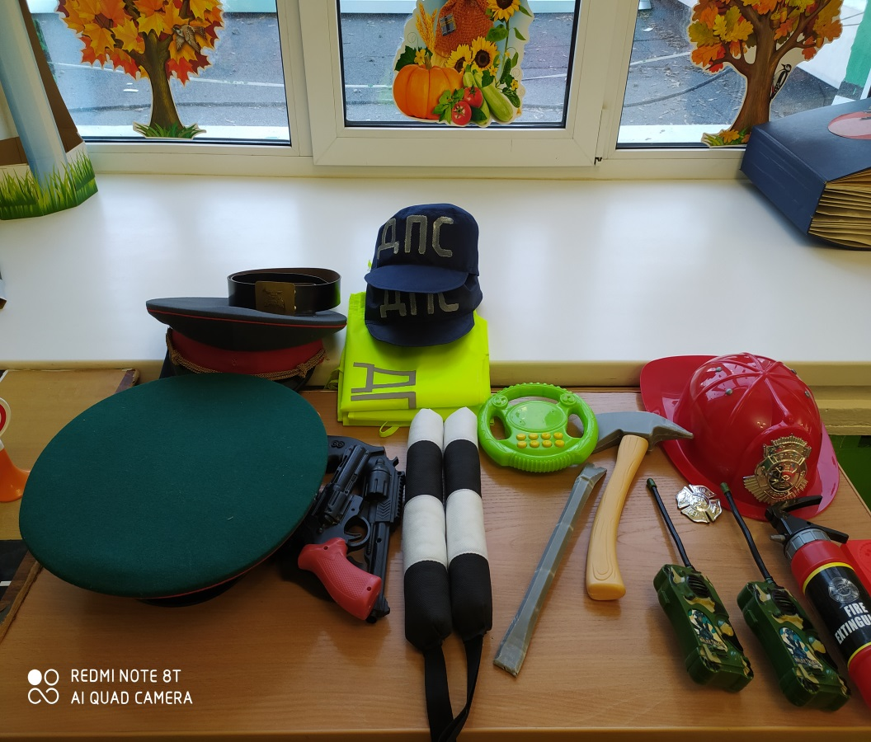
.
Играть мы любим очень!
Вы знаете друзья!
Без игр прожить ребенку
Никак, никак нельзя.
Мы играем в «пулемет»,
Мы рычим как рация,
Не ругайте нас - идет АВТОМАТИЗАЦИЯ

Slide 17
КУЛЬТУРНО-ГИГИЕНИЧЕСКИЕ НАВЫКИ
Знаем, знаем - да-да-да! Лейся понемножку
В кране прячется вода! Прямо на ладошку! Выходи, водица! Будет мыло пениться
Мы пришли умыться! И грязь куда-то денется!

Slide 18
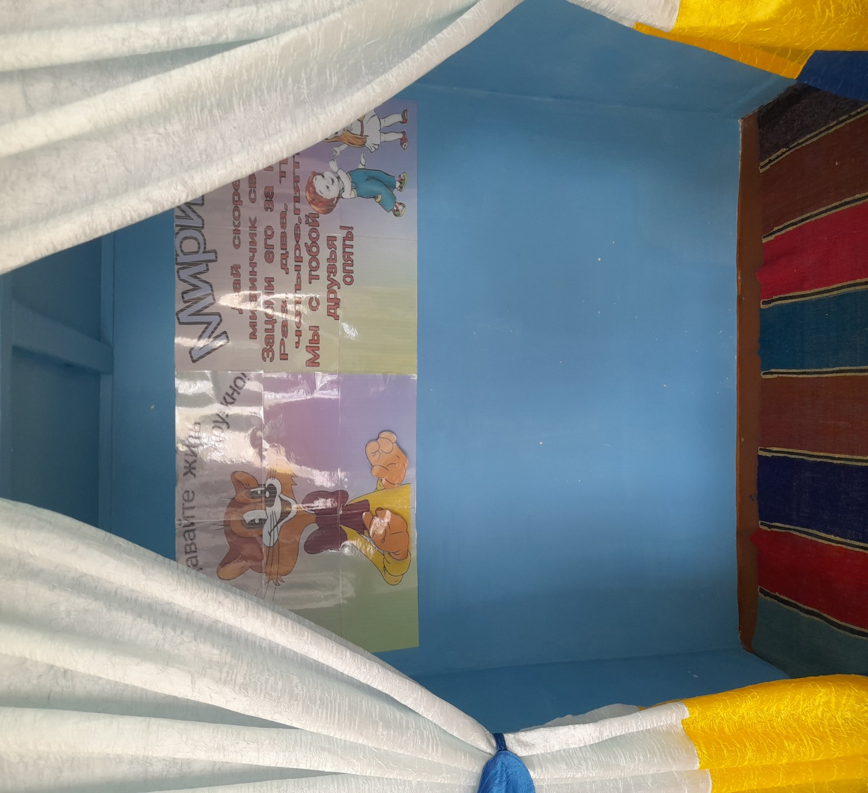
-
УГОЛОК УЕДИНЕНИЯ И ПРИМИРЕНИЯ

Slide 19
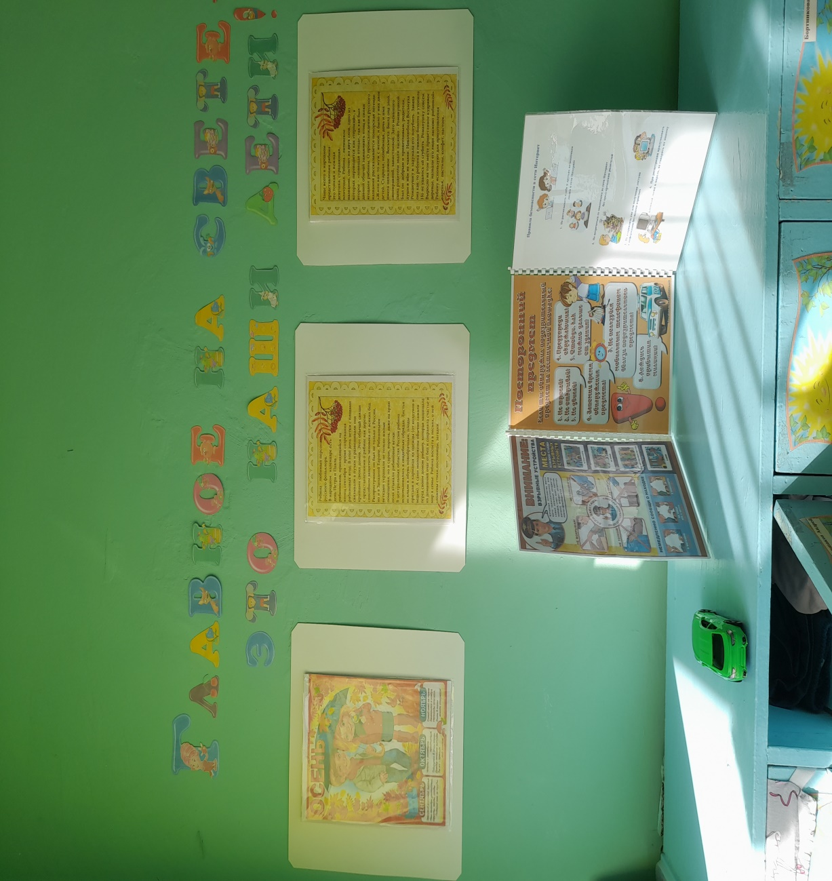
УГОЛОК ДЛЯ РОДИТЕЛЕЙ
Это добрые советы,
В них и спрятаны секреты.
Мы раскроем вам друзья
Секреты воспитания!

Slide 20
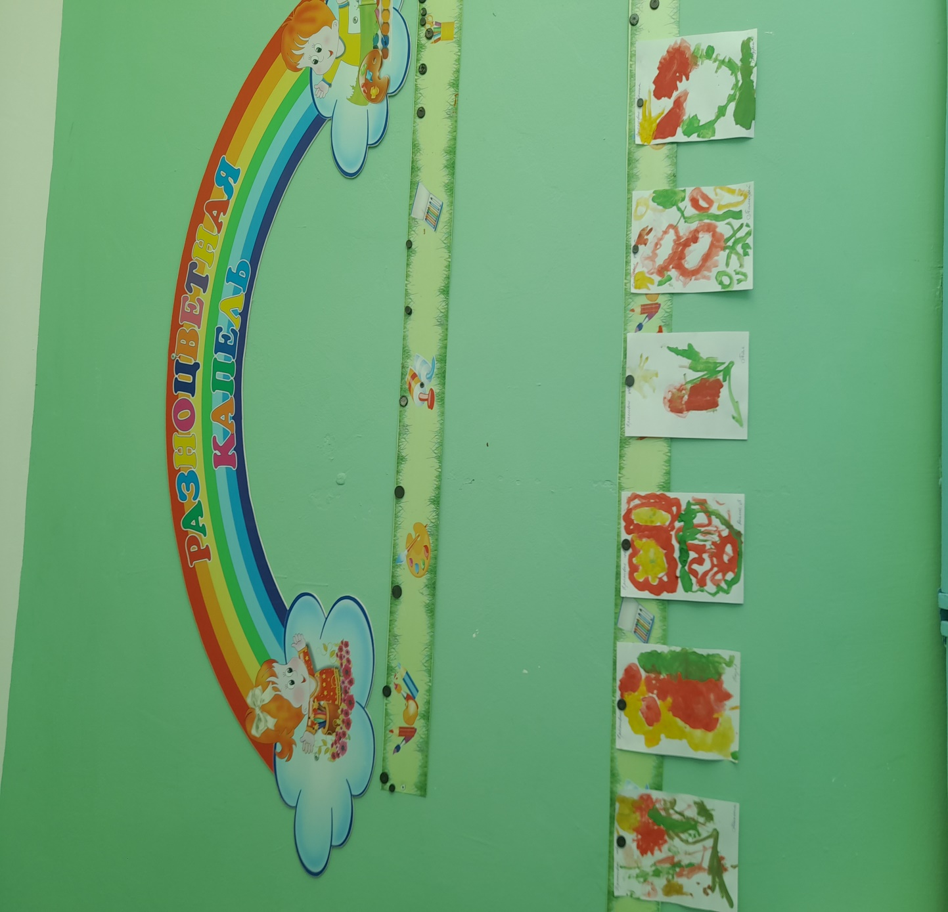
Мы подарок маме
Покупать не станем.
Мы подарок маме-
Изготовим сами…
Просто так нарисовать,
может каждый из ребят.
Мы хотим вам показать,
Как все умеют рисовать!
«

Slide 21
!
СПАСИБО ЗА ВНИМАНИЕ !

